Slide 1








La Contribution Exceptionnelle de la France (CEF) vue du CERN:
1984-2014 le CERN et le laboratoires Français:
30 ans de partenariat
Vittorio Parma
Dept. of Technology
CERN, Geneva
CSP12, reunion de clôture du Protocole 1597/DG, MENESR 28 novembre 2014

Slide 2
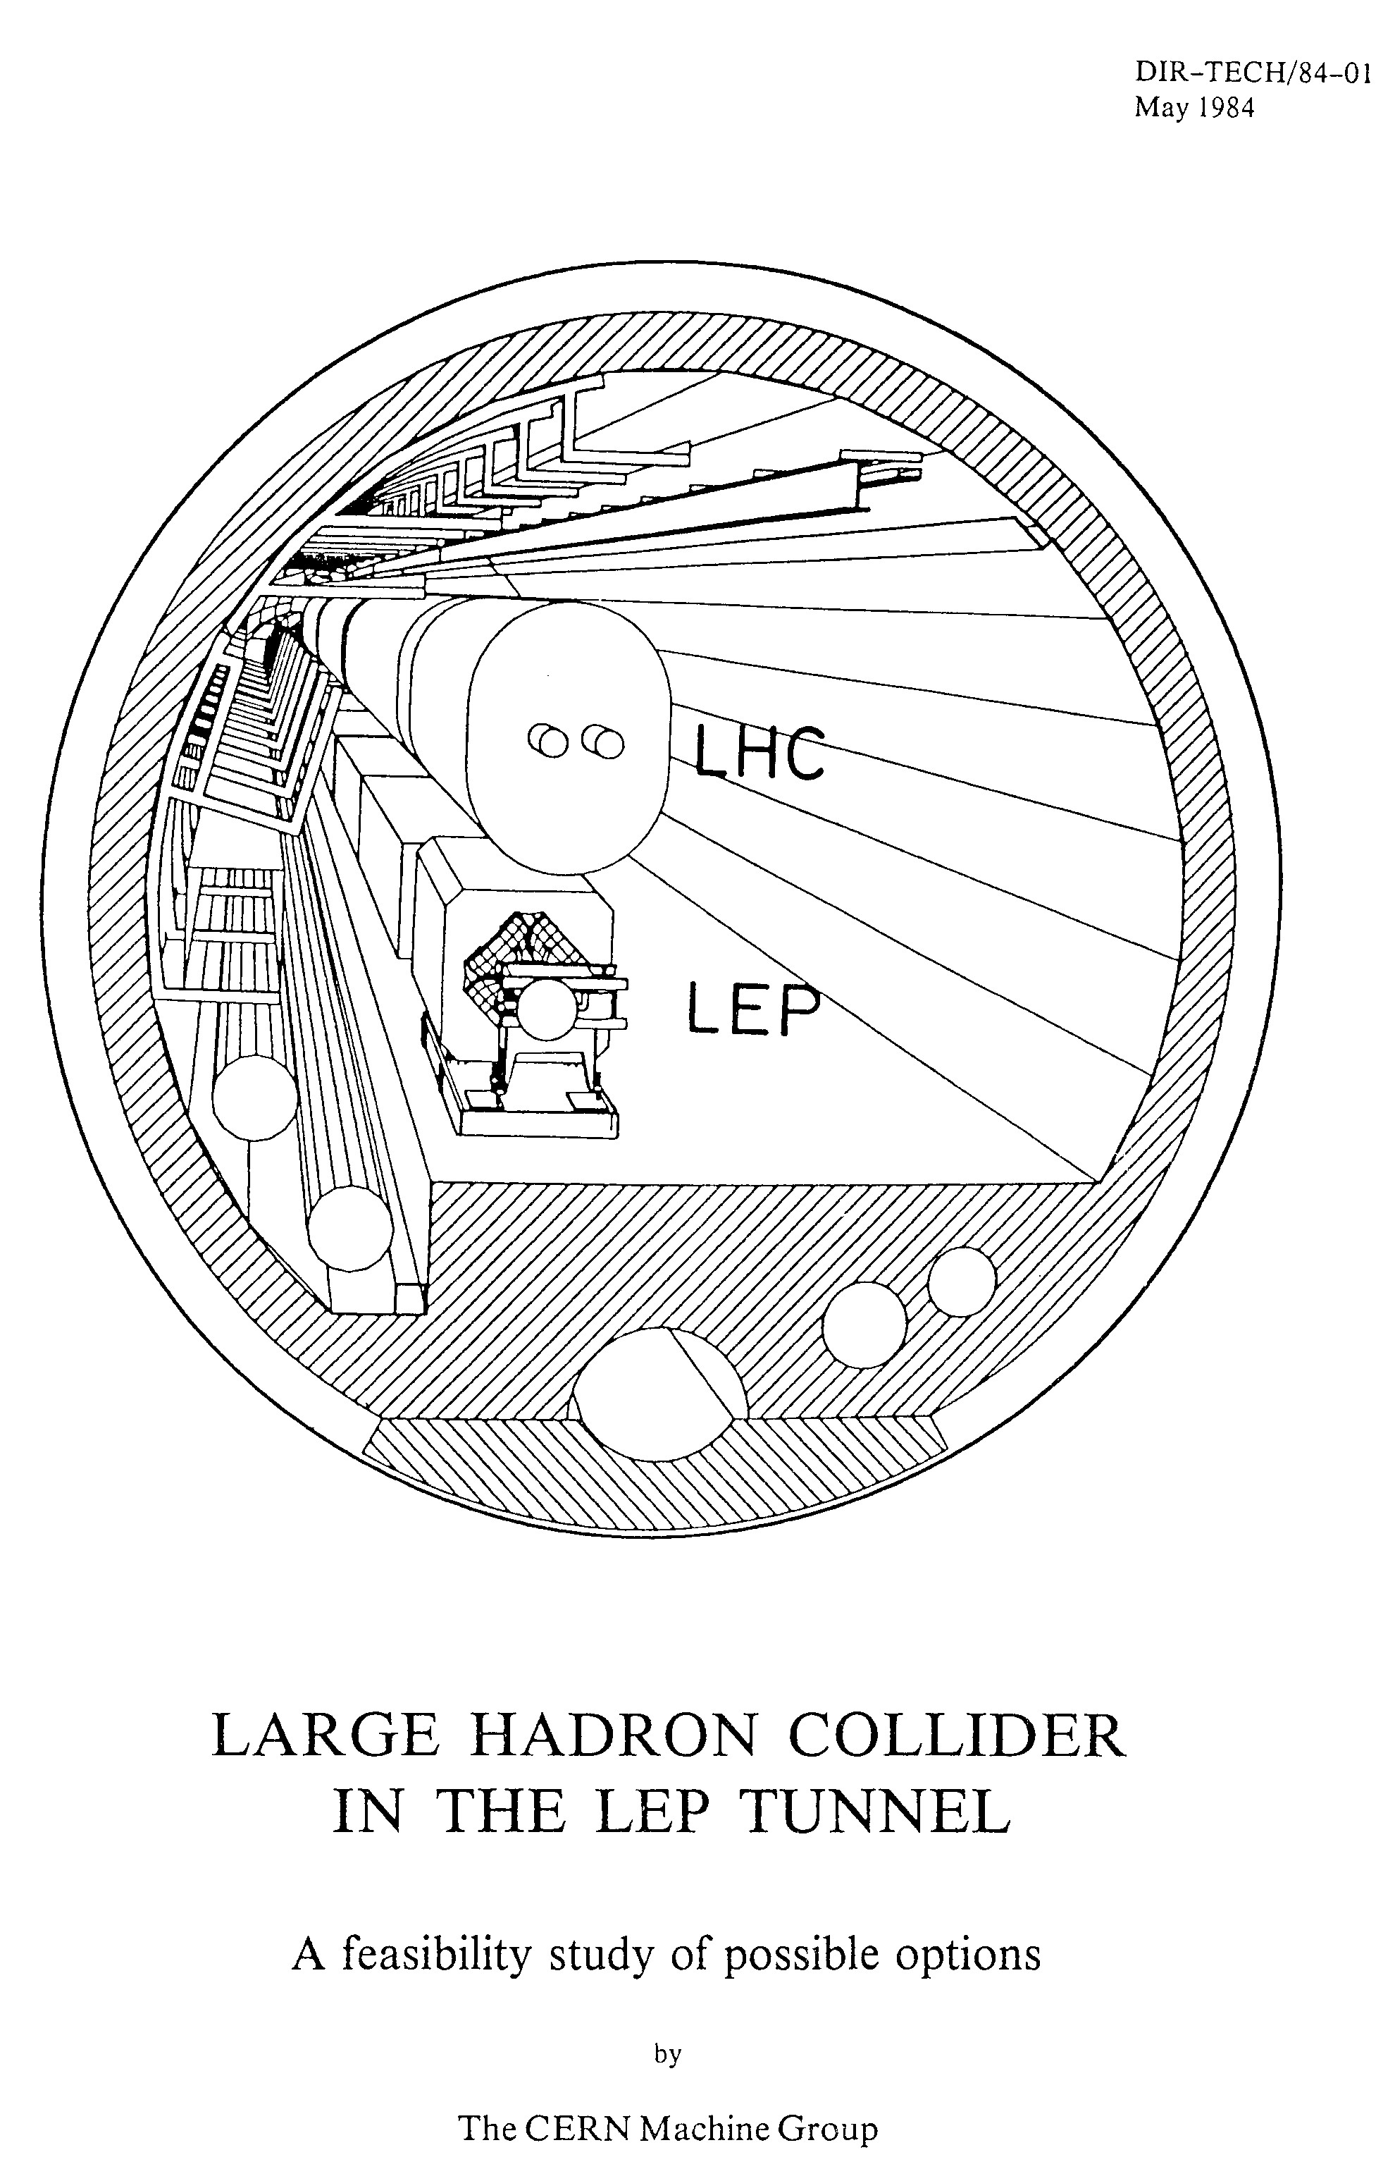
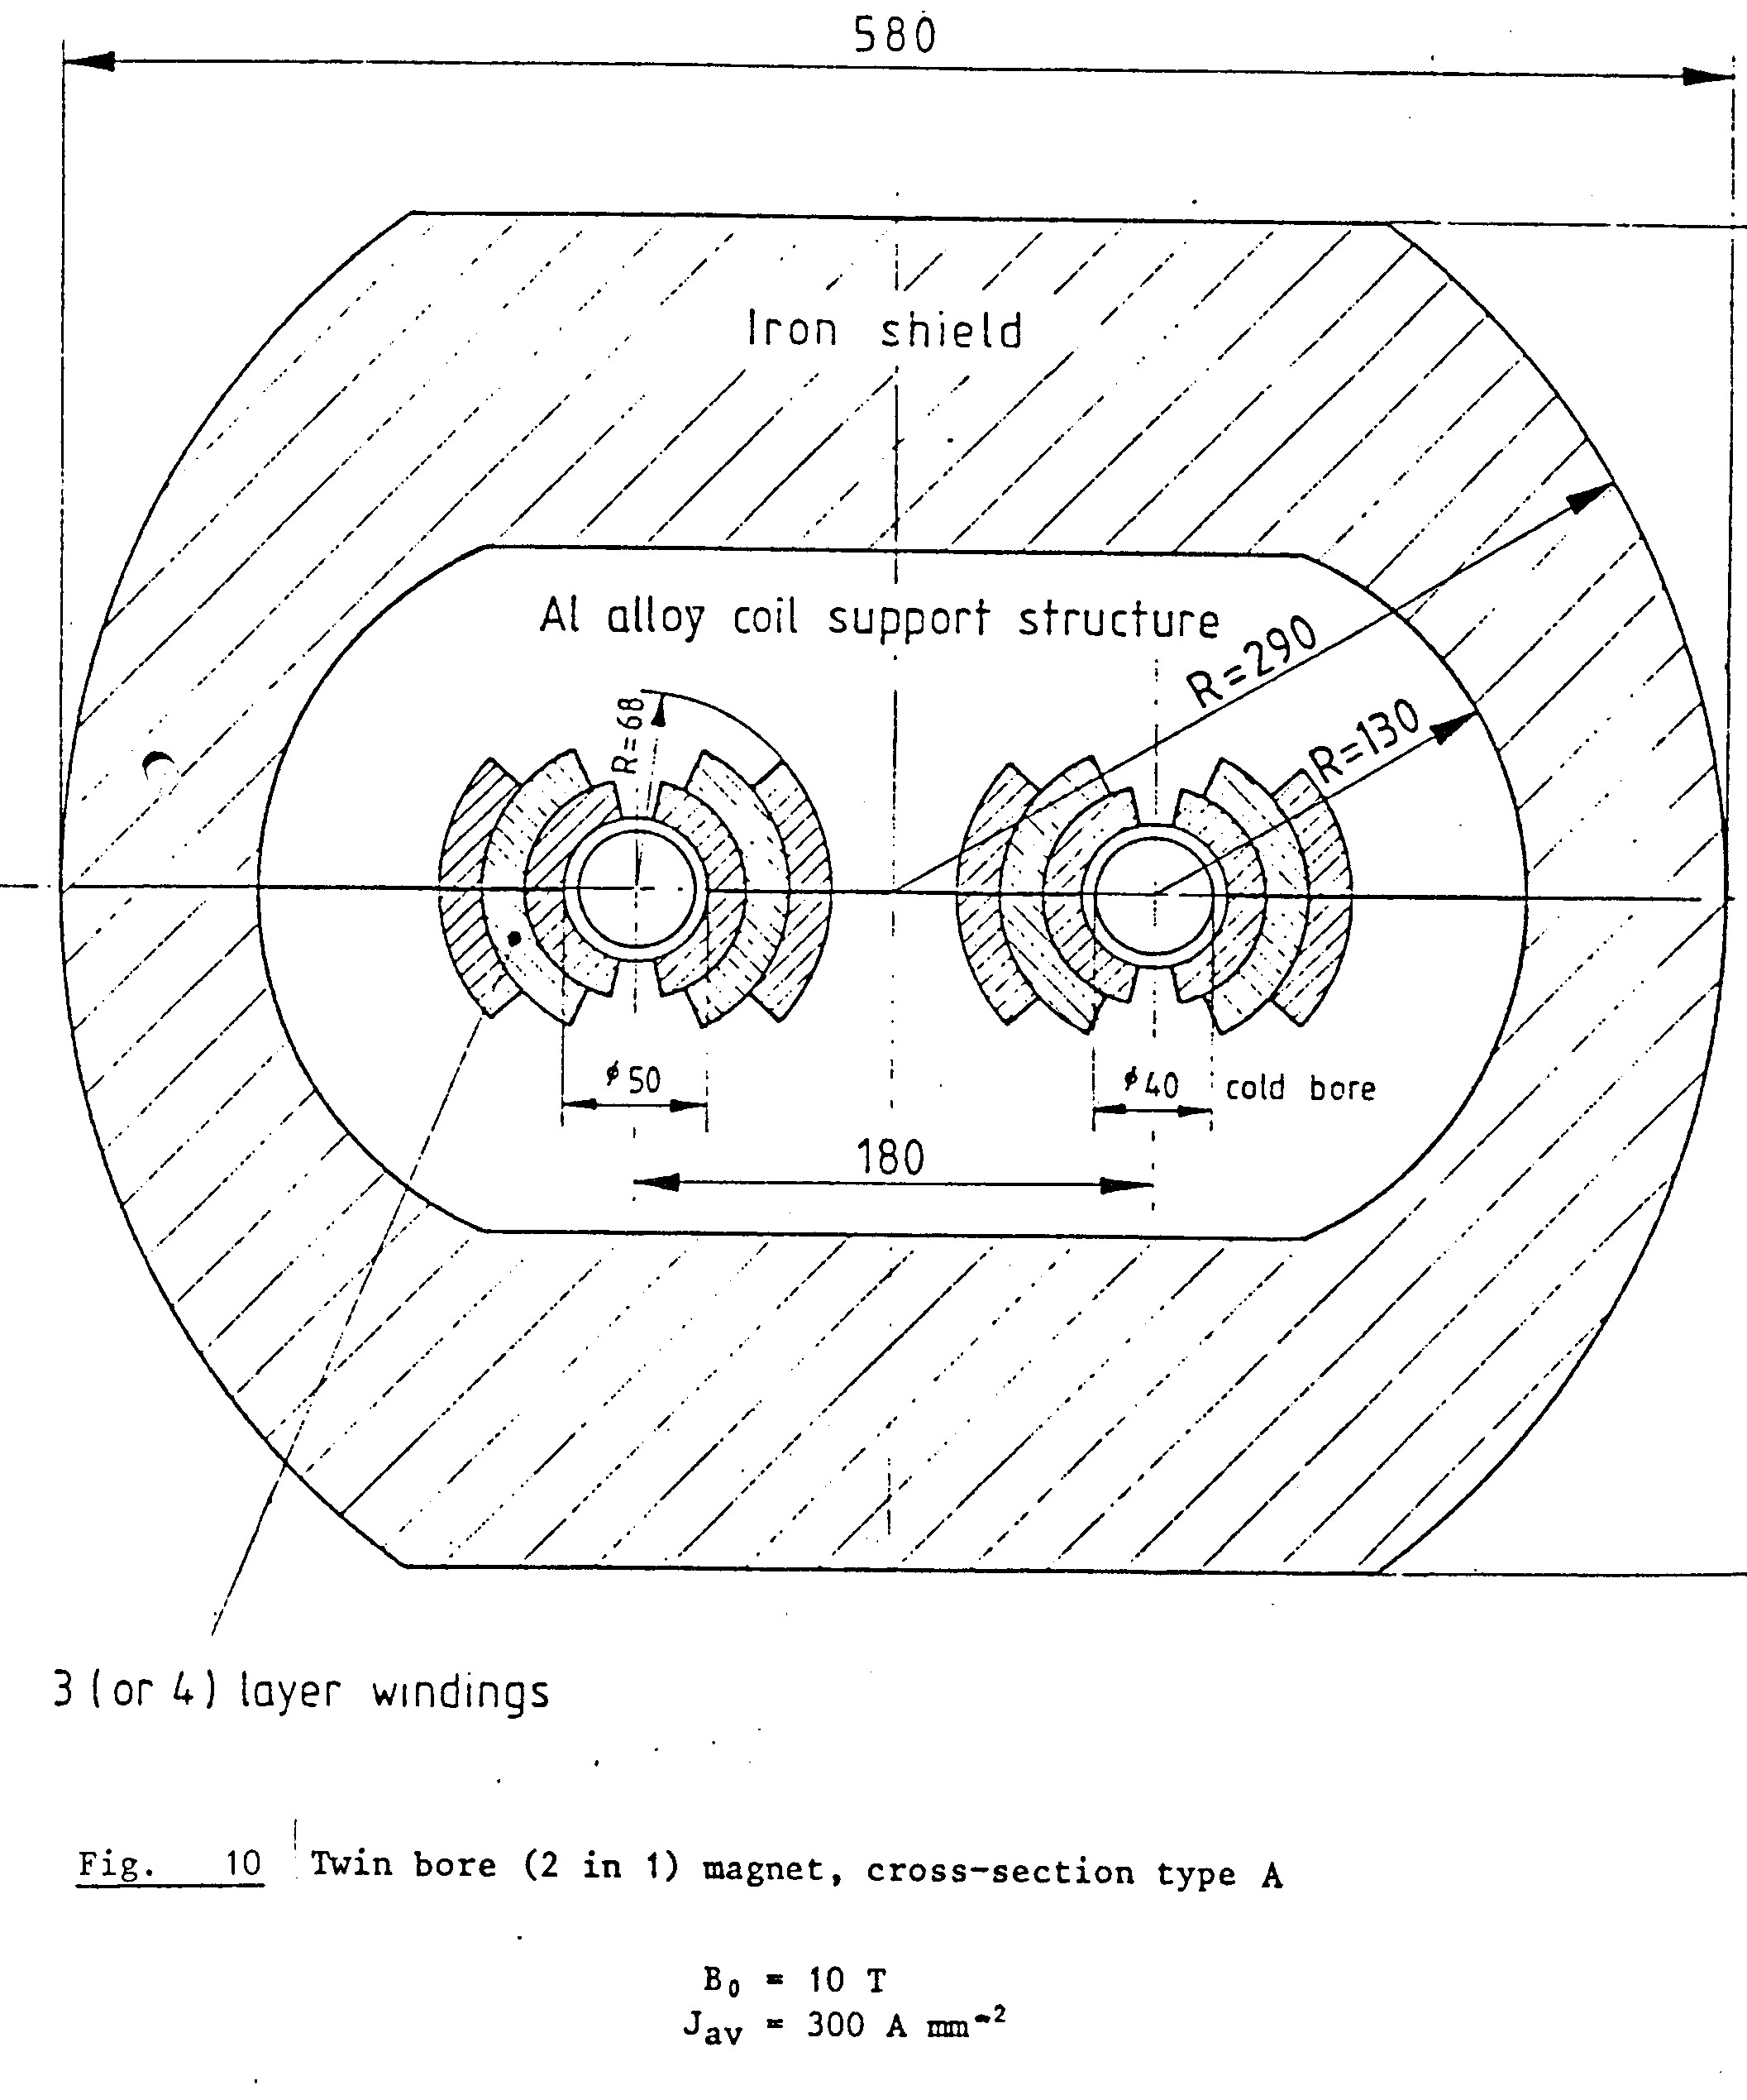
Les origines: 1984
Premières études de faisabilité du LHC
ECFA-CERN Workshop on the feasibility of a hadron collider in the LEP tunnel, Lausanne (Mars 1984)
  WG on superconducting magnets & cryogenics: participation de H. Desportes, J.C. Lottin, A. Patoux, J. Pérot, P. Prugne (CEA-Saclay), G. Claudet, P. Seyfert (CEA-Grenoble)
  Large Hadron Collider in the LEP tunnel: dipole à ouvertures jumelées, bobines cos θ à 3 ou 4 couches, colliers de serrage en aluminium, refroidissement à 4,5 K

Slide 3
Des «pré-collaborations»: 1985-1987
Aimants à haut champs et technologie de l’hélium superfluide
Groupes de travail High-field magnets (H. Desportes, J.C. Lottin) et LHC low-temperature option (G. Claudet, P. Seyfert)
Etude préliminaire d’un système cryogénique à hélium superfluide
  Bobines cos θ à 2 couches
  Retour d’expérience de Tore Supra (convection forcée dans le superfluide pressurisé)
Lancement par le CERN du projet d’aimant long TAP
  Bobines HERA dans une structure à ouvertures jumelées, refroidies à 1,8 K
  Tests envisagés dans la station d’essais Tore Supra à Saclay
Collaboration CERN-CNRS (LAL) pour la réalisation du linac injecteur du LEP (LIL)

Slide 4
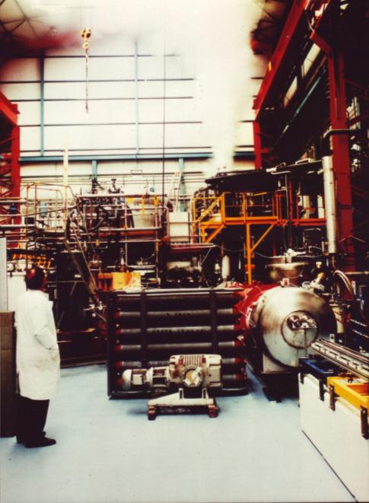
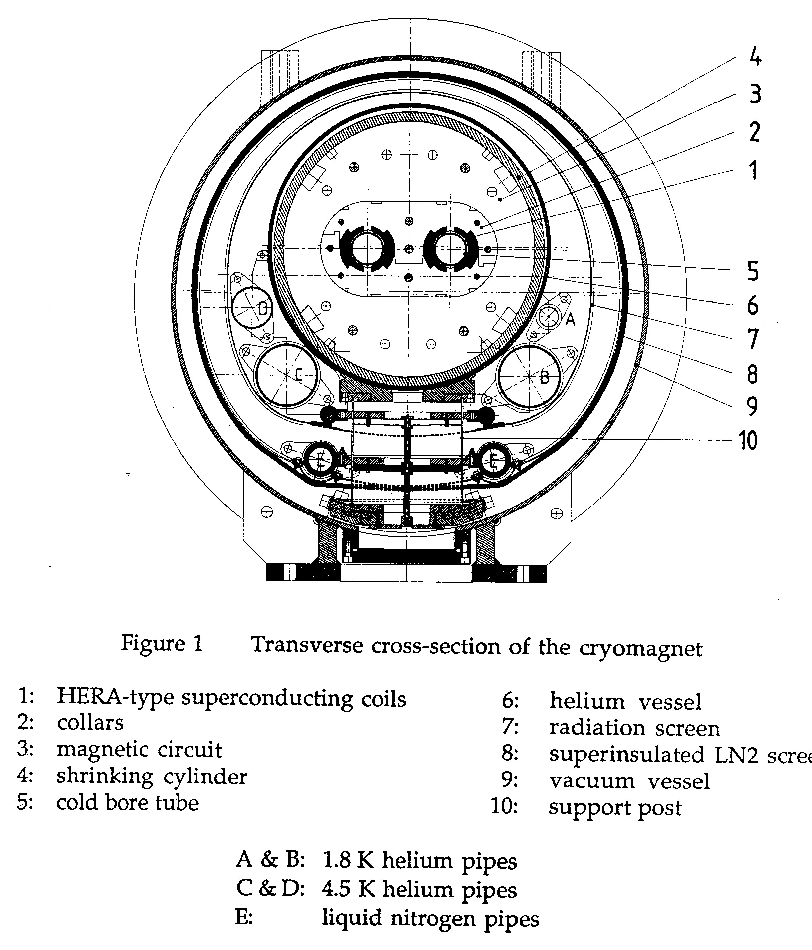
La première collaboration: 1988
En route vers le LHC
Octobre 1988: Accord cadre de coopération CERN-CEA(IRF)
  Signé par H. Schopper pour le CERN et D. Cribier pour le CEA(IRF)
  Développement des technologies d’aimants supraconducteurs à haut champs
  Développement des cavités HF supraconductrices
8 Accords d’exécution: 1988-1994
  l’hélium II, réfrigération a 1.8 K,
  quadripoles et stations d’essais
Le TAP, ancêtre des dipôles LHC
Essais du TAP à Saclay

Slide 5
La France s’engage dans la construction du LHC:
La contribution exceptionnelle de 1994
Décembre 1994: approbation du LHC par le Conseil du CERN
Décembre 1994: lettre du ministre F. Fillon au DG du CERN
  Confirmation d’une contribution exceptionnelle de 64,5 MCHF
Avril 1995: lettre du ministre F. Fillon au DG du CERN
  Proposition d’un effort du CEA et du CNRS évalué à 160 MFRF (valeur 1994) qui impliquerait de mettre en œuvre dans les organismes français environ 200 hommes-an
Février 1996: Protocole de collaboration CERN-CEA-CNRS pour la construction du LHC
  Signé par Ch. Llewellyn Smith (CERN), G. Aubert et C. Détraz (CNRS et l’IN2P3), Y. d’Escatha et C. Cesarsky (CEA et la DSM), en présence des ministres F. Bayrou et F. d’Aubert
  4 Accord Techniques
    CEA Saclay: les masses froides avec quadrupoles des sections droites courtes
    CNRS-Orsay: les cryostats et l’assemblage des sections droites courtes
    CNRS-Orsay: l’instrumentation cryogénique
    CEA-SBT pour la réfrigération à 1,8 K

Slide 6
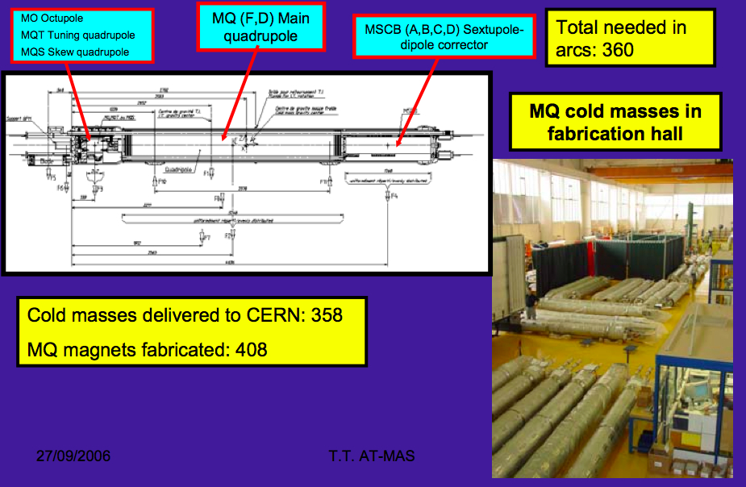
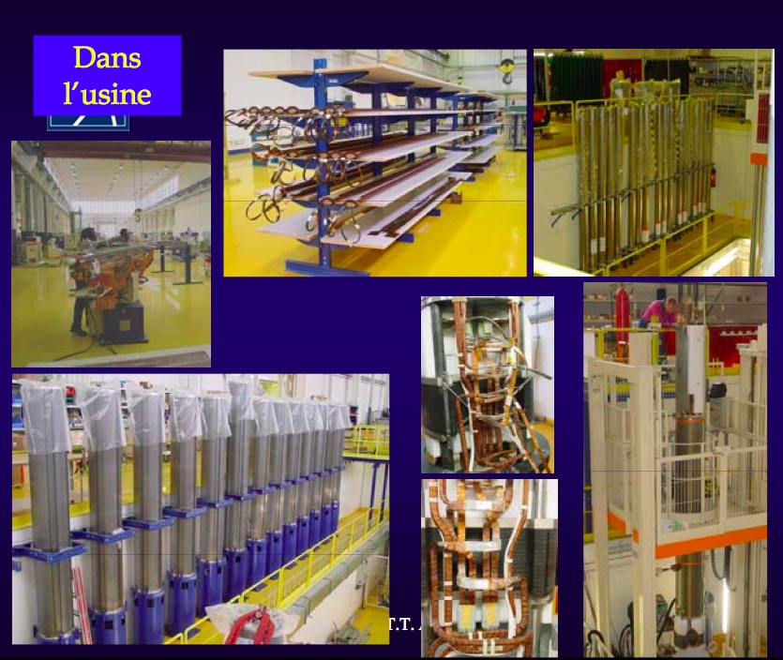
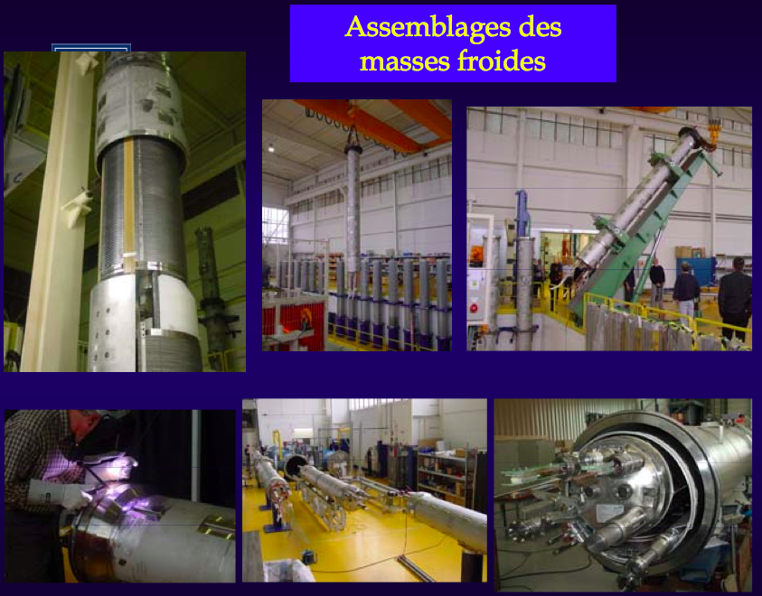
Masses froides avec quadripôles LHC (CEA Saclay)
408 quadripôles et 360 masses froides
Fabriquées par ACCEL, en Allemagne

Slide 7
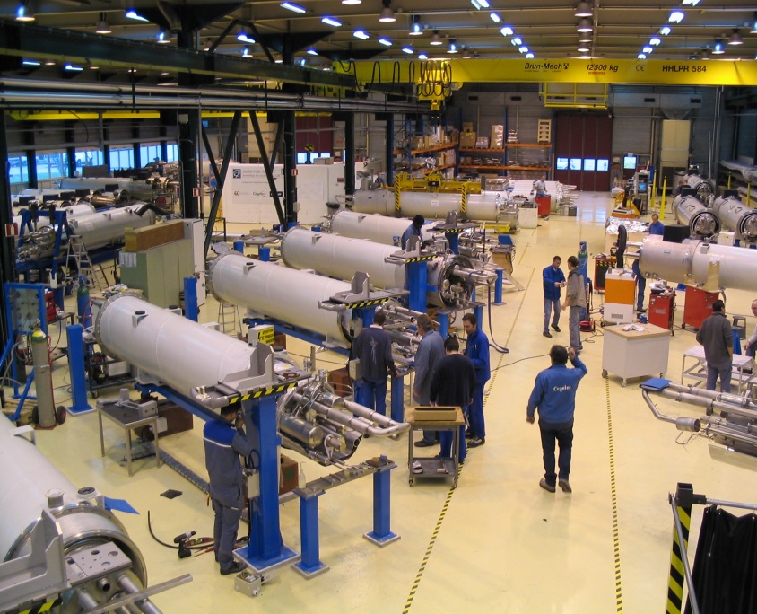
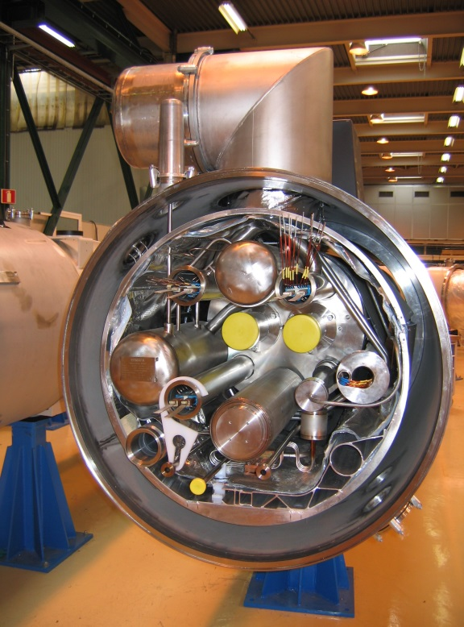
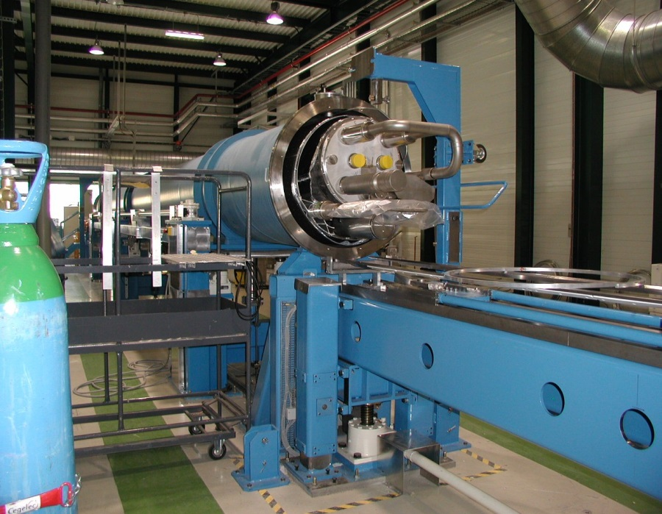
Sections droites courtes (SSS) et outillages d’assemblage
(CNRS/IPNO)
Assemblage SSS au CERN (2003-2007)
474 SSS
137 variantes
vue explosée d’une SSS
SSS quadripôle principal
CNRS/IPNO
Outillages de mise en cryostat

Slide 8
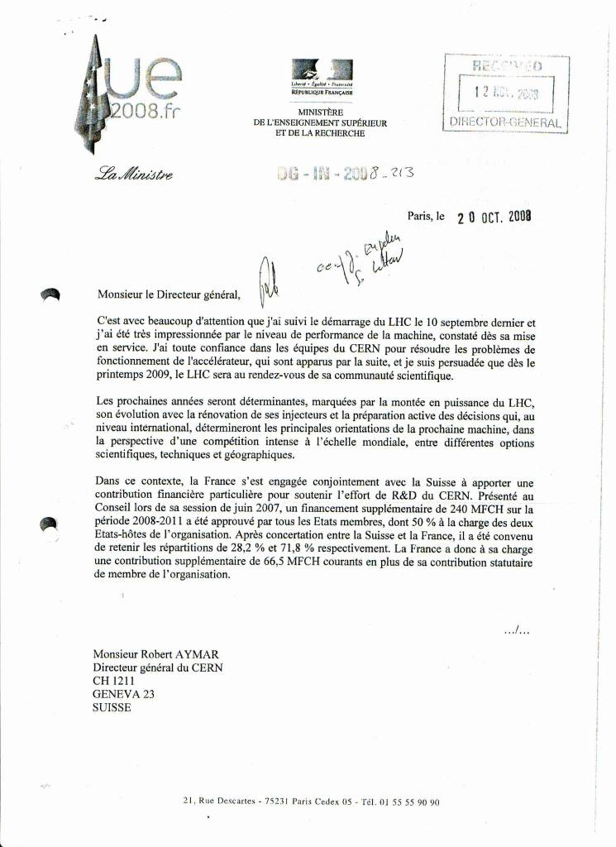
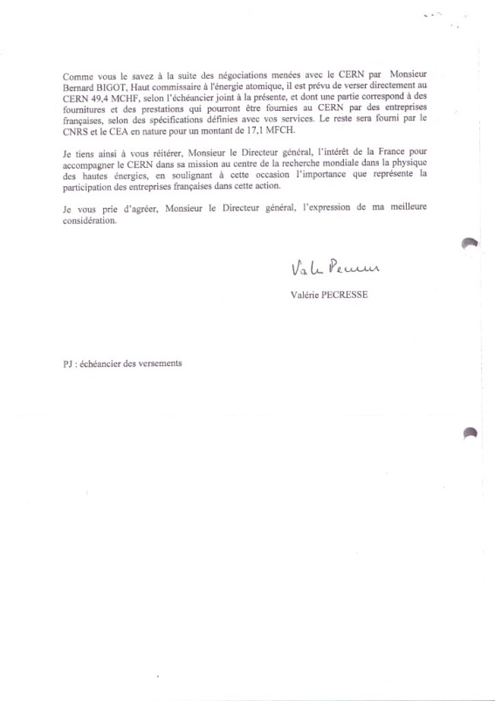
La France soutient le LHC et la R&D du CERN:
La contribution exceptionnelle de 2008
2008: discussions préparatoires entre M.Bigot, Haut Commissaire à L’Energie Atomique, et M.Aymar, DG du CERN
Octobre 2008: lettre du ministre V. Pecresse au DG du CERN
  Confirmation d’un effort exceptionnel de 66.5 MCHF (dont 17.1 MCHF en nature fourni à travers le CEA et CNRS) de la part de la France, conjointement à un effort de 26 MCHF de la part de la Suisse.

Slide 9
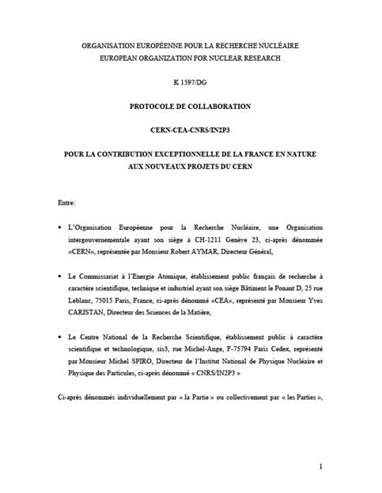
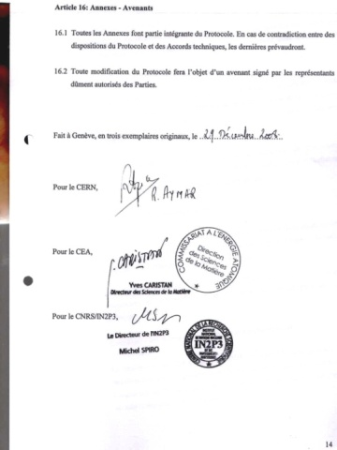
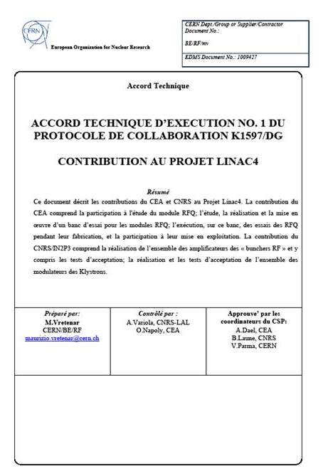
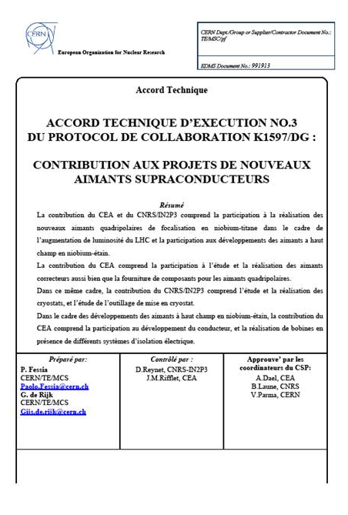
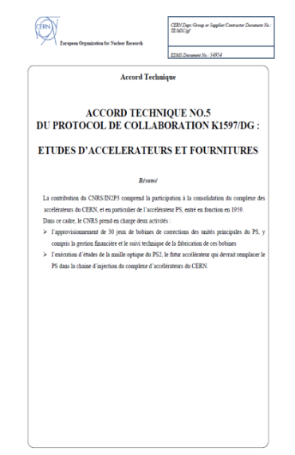
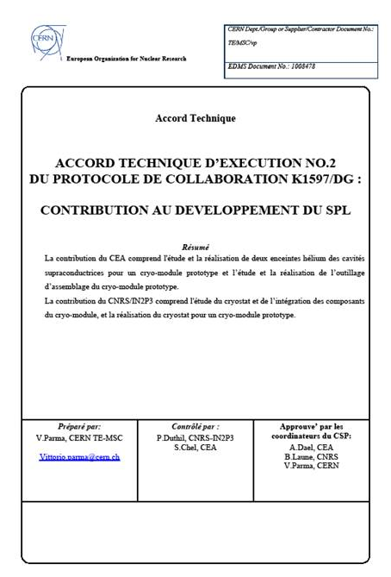
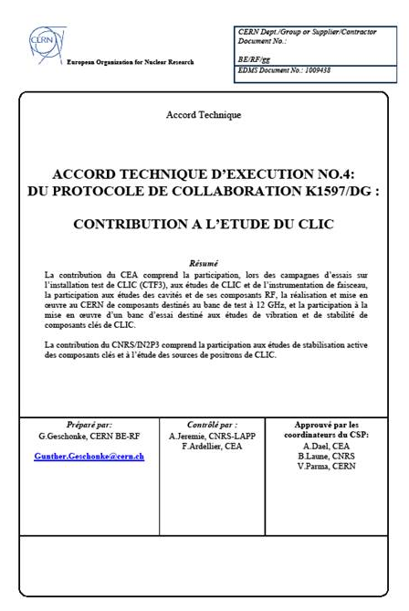
Le Protocole K1597/DG:
La contribution en nature aux nouveaux projets du CERN
Signé en décembre 2008, par Y.Caristan (CEA), M.Spiro (CNRS/IN2P3) et R.Aymar (CERN)
Valeur de la contribution: 11’258’900 Euros dont:
  7’056’000 Euros en matériel
  4’202’900 Euros en main d’œuvre
5 Accords Techniques:
Linac 4
SPL
Nouveaux Aimants Supraconducteurs
CLIC
Etudes accélérateurs, et fournitures

Slide 10
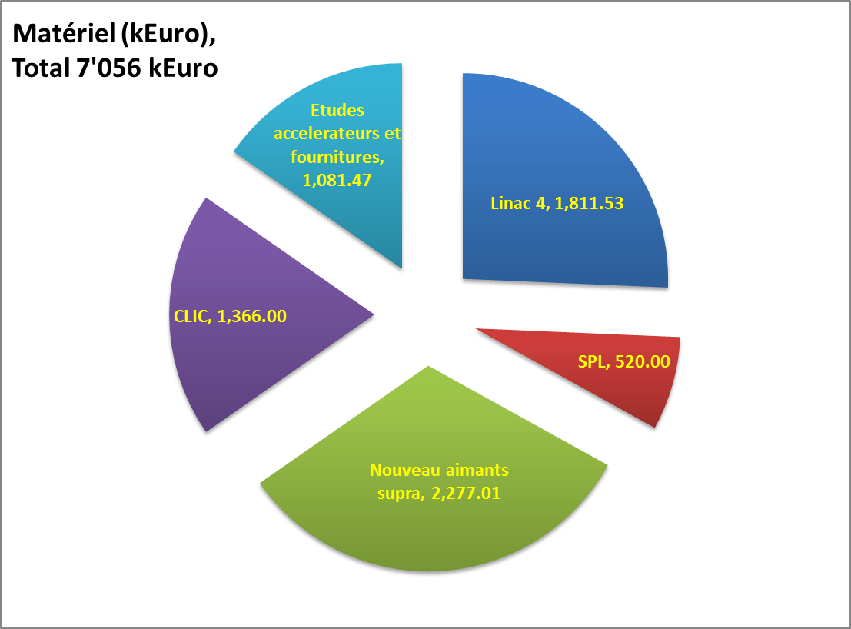
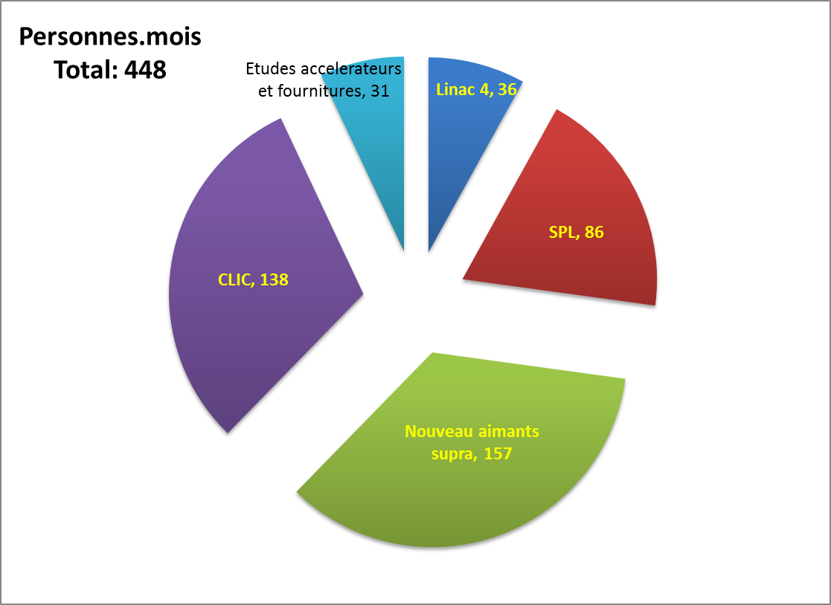
Répartition des ressources par Accord Technique
Matériel: ~ 42% CNRS, ~58% CEA; personnel: 50% CNRS, 50% CEA
Les « règles » du Protocole:
Composant matériel:
  En cas de dépassement des montants dans les contrats par rapport aux estimations des Accords Techniques, ce dépassement sera à la charge du CERN
  Si les montants des contrats reste inférieur à l’estimation, la différence pourra être utilisée pour des Accords Techniques supplémentaires
Composant main d’œuvre:
  considéré forfaitaire
La répartition des ressources affectées à chaque Accord Technique pouvant être modifiée par avenant d’un commun accord entre les Parties

Slide 11
Une collaboration à très large spectre
40 lots, couvrants:
Etudes scientifiques et d’ingénierie
Conception et construction d’équipements spécifiques pour les accélérateurs du CERN
R&D et réalisations de tests en laboratoire
Réalisations de tests dans des infrastructures de test uniques
Echange de spécialistes entre les laboratoires français et le CERN
Fournitures industrielles selon cahiers de charge CERN

Slide 12
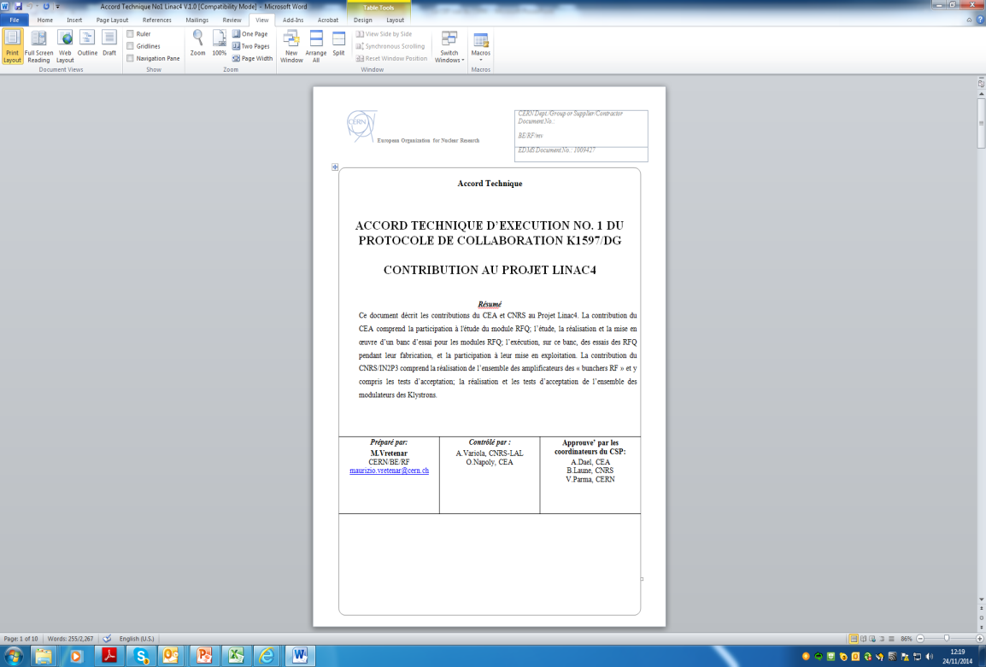
Documents et outils de suivi/pilotage
Protocole
Accord Technique
Fiches de suivi
(ressources, delivrables, échéances)
Les « tableaux de bord », suivi des ressources (exemple du Linac 4)

Slide 13
Le Comité de Suivi de Protocole (CSP)
Membres du Comité (configuration actuelle)
 | CERN | CNRS | CEA
Coordinateurs CSP | V. Parma (tutelle: F.Bordry) | B. Launé (tutelle: J.Martino) | A.Daël (tutelle: Ph.Chomaz)
Resp. technique AT No.1: LINAC 4 | M. Vretenar | B.Mansoux – LAL | O. Napoly – SACM
Resp. technique AT No.2: SPL | V. Parma | P. Duthil – IPNO | G.Devanz – SACM
Resp. technique AT No.3: Aimants | G.de Rijk | D. Reynet – IPNO | JM. Rifflet – SACM
Resp. technique AT No.4: CLIC | K.Schirm | A. Jeremie – LAPP | F. Ardellier – SIS
Resp. technique AT No.5: Etudes… | D.Bodart | B.Laune’ | -
Rôle du CSP:
mise en œuvre générale de la collaboration
veille à la cohérence des actions menées par les responsables des Accords Techniques
Recommande aux Parties les éventuelles propositions d’avenants
tient à jour l’inventaire des achats de biens et services et de l’utilisation du personnel du CEA et du CNRS/IN2P3 dans le cadre des AT sur la base des relevés fournis par ces deux Parties.
Réunions du CSP:
deux fois par an, à tour de rôle au CEA, au CERN ou au CNRS/IN2P3, et présidées par le représentant de la Partie hôte.

Slide 14
Le Comité de Suivi de Protocole (CSP)
Membres du Comité (configuration précédente)
 | CERN | CNRS | CEA
Coordinateurs CSP | V. Parma (tutelle: S.Myers) | B. Launé (tutelle: A.Mueller) | A.Daël (tutelle: Ph.Chomaz)
Resp. technique AT No.1: LINAC 4 | M. Vretenar | A.Variola – LAL | O. Napoly – SACM
Resp. technique AT No.2: SPL | V. Parma | P. Duthil – IPNO | S.Chel – SACM
Resp. technique AT No.3: Aimants | P.Fessia | D. Reynet – IPNO | JM. Rifflet – SACM
Resp. technique AT No.4: CLIC | G. Geshonke | A. Jeremie – LAPP | F. Ardellier – SIS
Resp. technique AT No.5: Etudes… | D.Bodart | B.Laune’ | -
Rôle du CSP:
mise en œuvre générale de la collaboration
veille à la cohérence des actions menées par les responsables des Accords Techniques
Recommande aux Parties les éventuelles propositions d’avenants
tient à jour l’inventaire des achats de biens et services et de l’utilisation du personnel du CEA et du CNRS/IN2P3 dans le cadre des AT sur la base des relevés fournis par ces deux Parties.
Réunions du CSP:
deux fois par an, à tour de rôle au CEA, au CERN ou au CNRS, et présidées par le représentant de la Partie hôte.

Slide 15
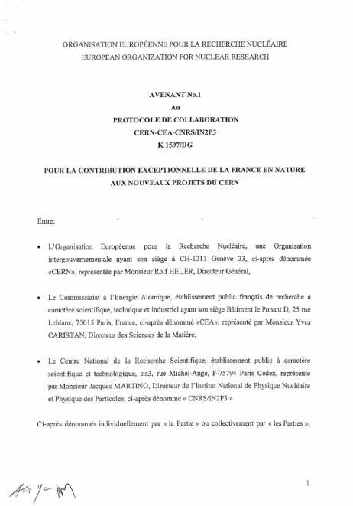
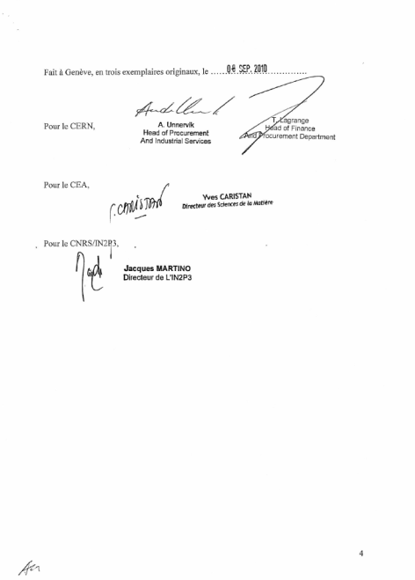
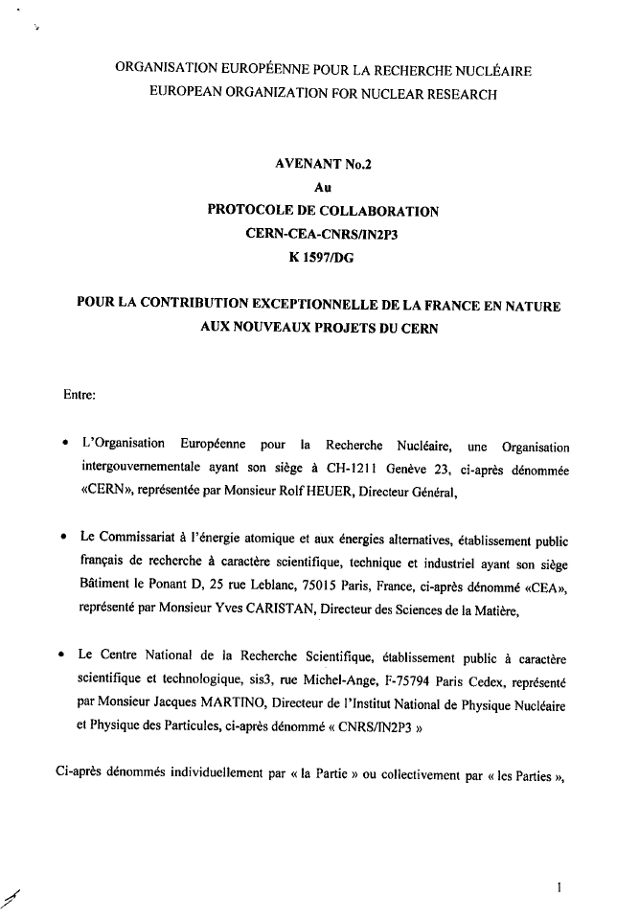
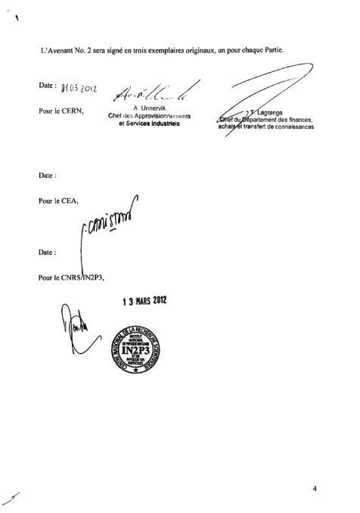
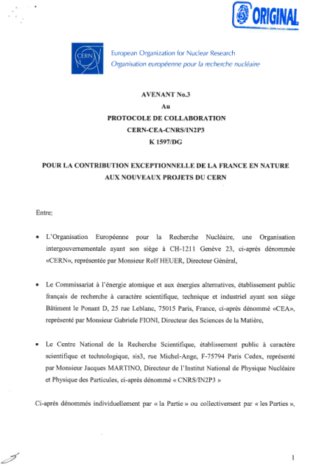
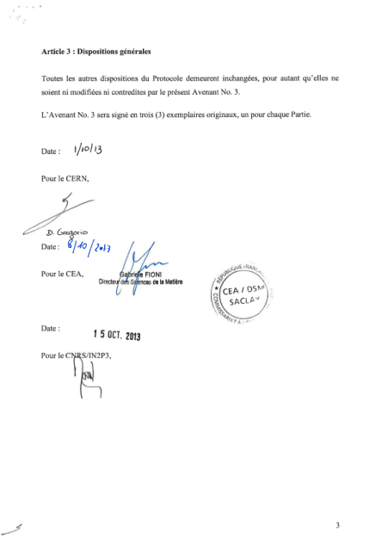
3 avenants au Protocole
Avenant no.1
Sep.2010
Recadrage des contributions
Nouveau Accord Technique
Avenant no.2
Mars 2012
Compensations financières de la part du CERN (dépassement sur fournitures industrielles)
Prolongation durée
Avenant no.3
Oct.2013
Prolongation de la durée jusqu’à fin 2014

Slide 16
Avenant no.1 (2010): un virage important
Réorientation au CERN de la stratégie d’augmentation de luminosité du LHC (nouveaux triplets):
  Réduction des efforts sur les nouveaux aimants quadripolaires de focalisation en Nb-Ti
  Renforcement de la R&D des aimants à haut champ en Nb3-Sn
Conséquences sur les AT:
  AT3 (Nouveaux Aimants Supraconducteurs):
    Arrêt de 8 lots (sur 16) au CEA et à l’IPNO
    Nouveaux lots:
    Développement du conducteur pour les aimants à haut champ, la réalisation de bobines en présence de différents systèmes d’isolation électrique, l’approvisionnement de composants d’aimants de réserve pour le LHC, la réalisation d’infrastructures (salle hors poussières) pour l’atelier aimants du CERN.
  Création d’un nouveau Accord Technique (AT5): « Etudes d’accélérateurs et fournitures »:
    la fourniture d’équipements de réserve pour le PS et le LHC (bobines de réserve PS, enceintes à vide LHC), et études pour la consolidation du LHC.
  Accord Technique 2 (SPL):
    Lots ajoutées: la réalisation de neuf accordeurs de fréquence des cavités par le CEA, le test de huit coupleurs de puissance du CERN au CEA, et l’étude de l’outillage d’assemblage du cryo-module.
  Accord Technique 4 (CLIC):
    Lot ajouté: la réalisation d’un nouveau klystron 1.5 GHz de réserve pour le CTF3 par le CEA.

Slide 17
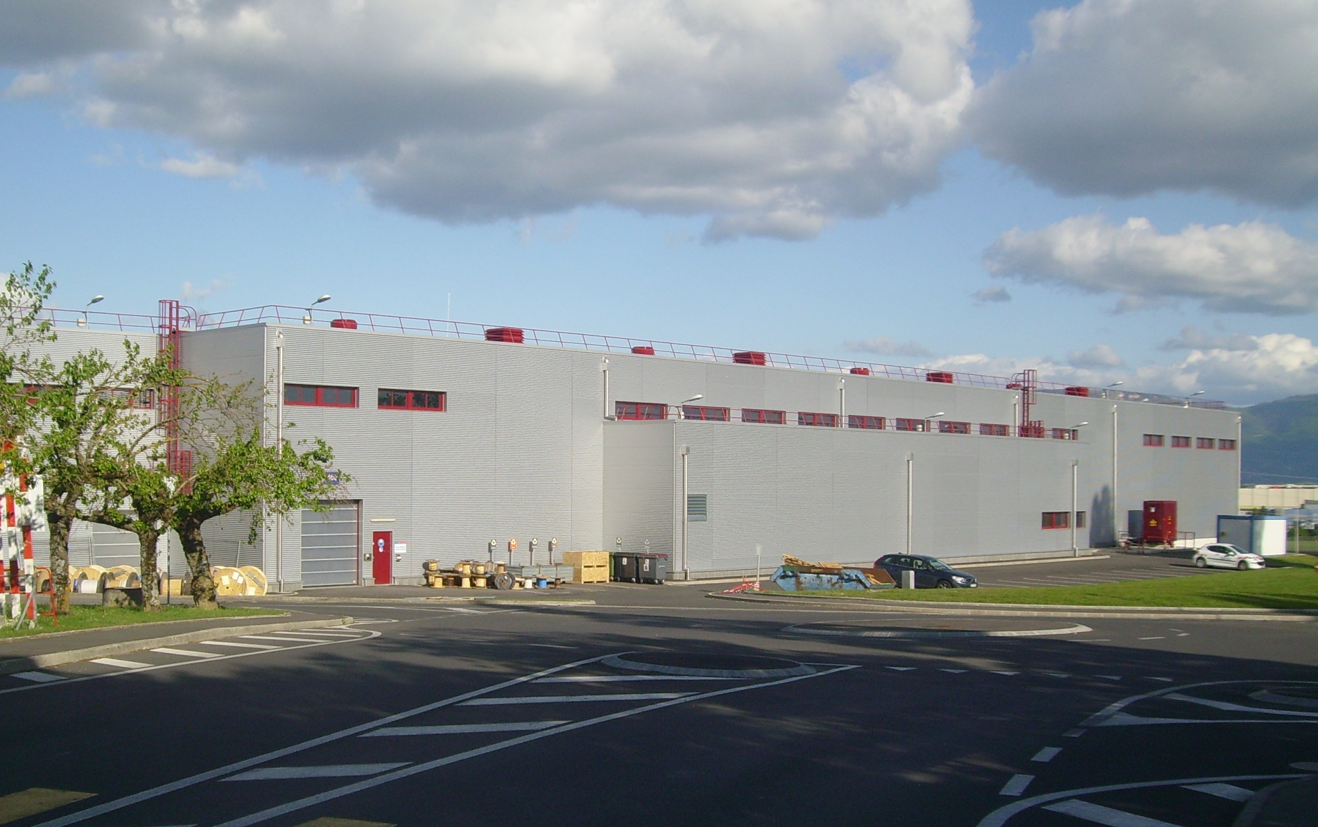
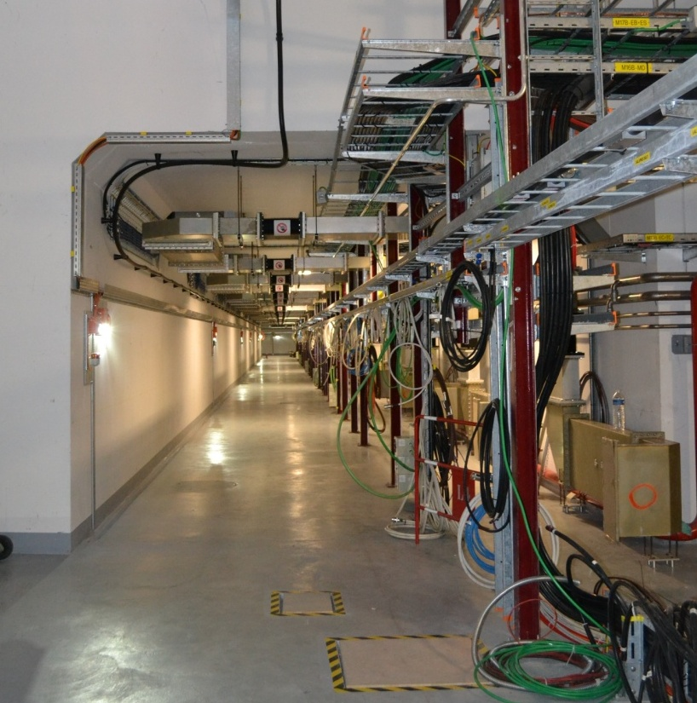
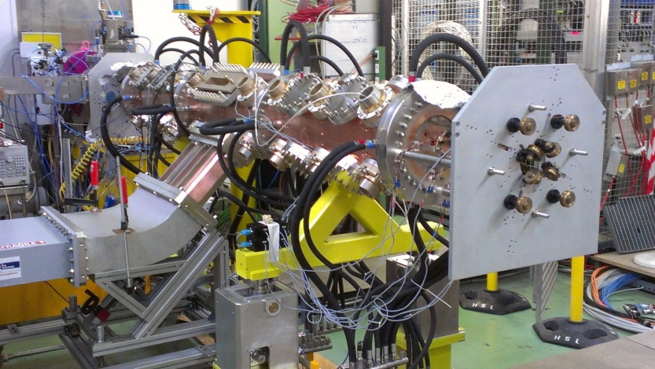
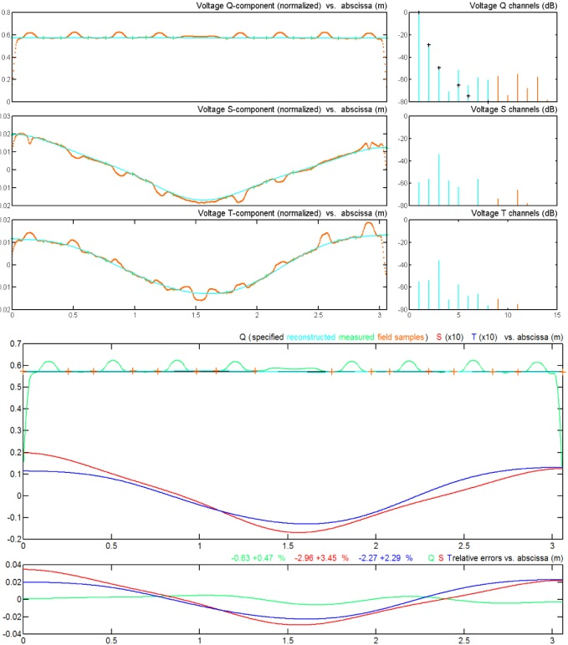
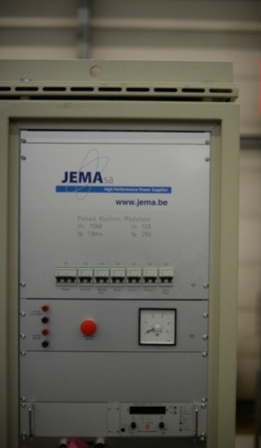
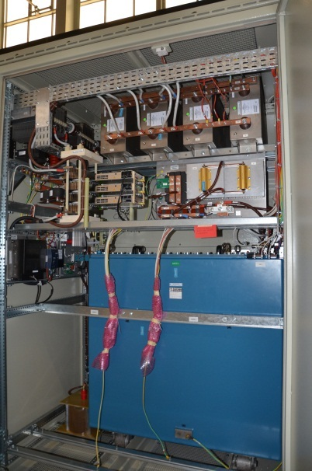
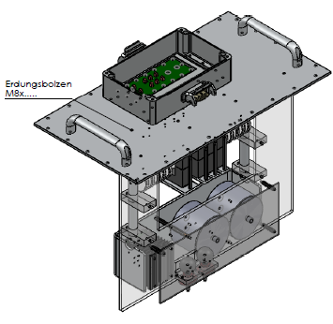
Linac 4 (CEA/CNRS): le nouveau injecteur du LHC
Hall Linac 4, CERN
Filament power supply
Modulateurs RF (CERN-LAL)
RFQ
Etudes et mesures (CERN-CEA)

Slide 18
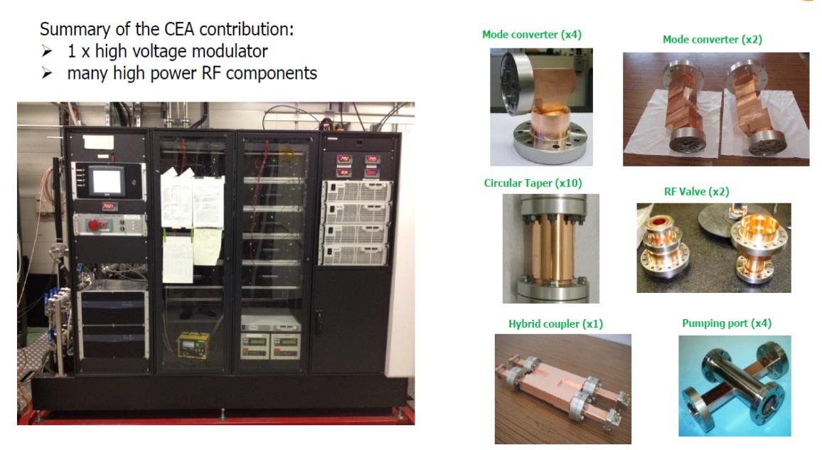
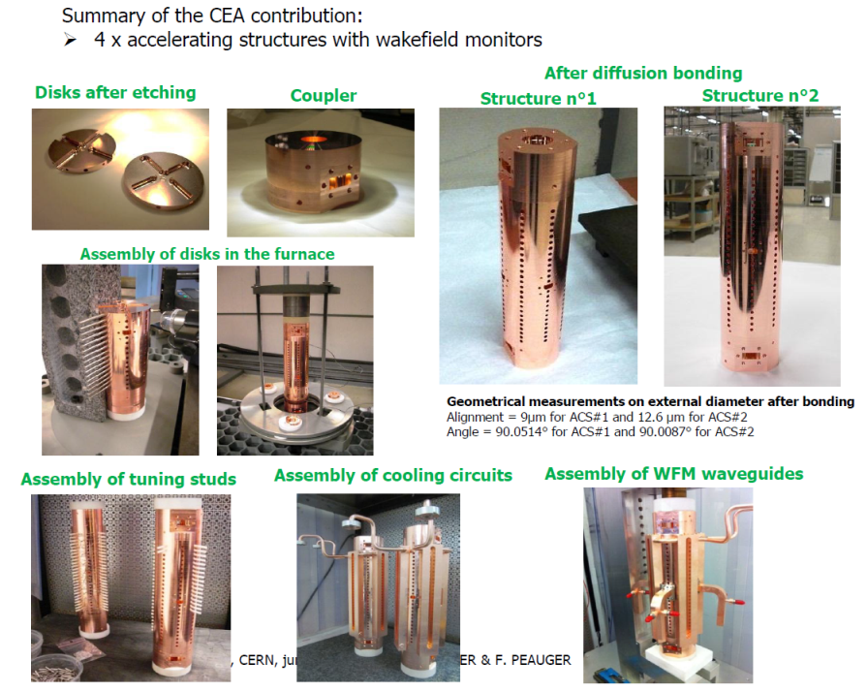
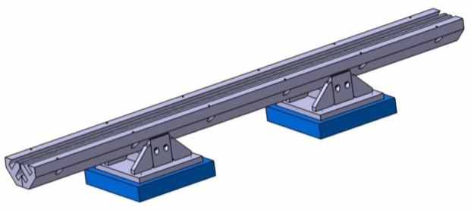
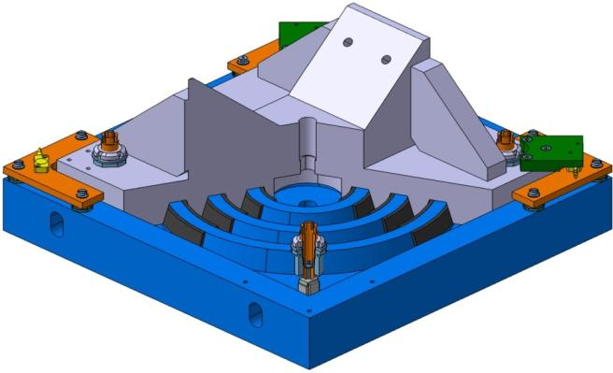
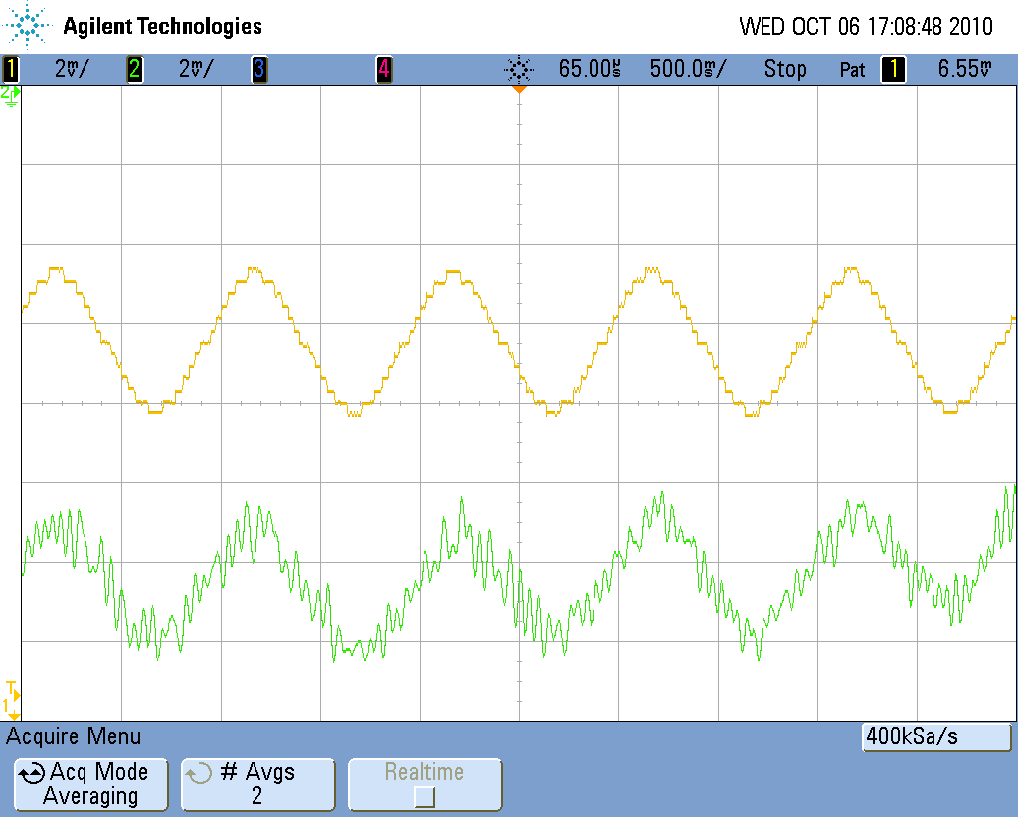
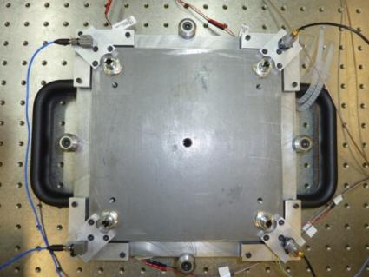
Accélérateurs du futur: le CLIC (CEA/CNRS)
CEA
Equipements pour station de test 12 GHz
Cavités accélératrices (CEA/MECACROME-THALES)
Etudes de stabilisation nanométrique (CNRS/LAPP)
Capteur capacitif
culasse aimant
support aimant
1355mm
2mV=0.1nm
Actuateur Piézoélectrique

Slide 19
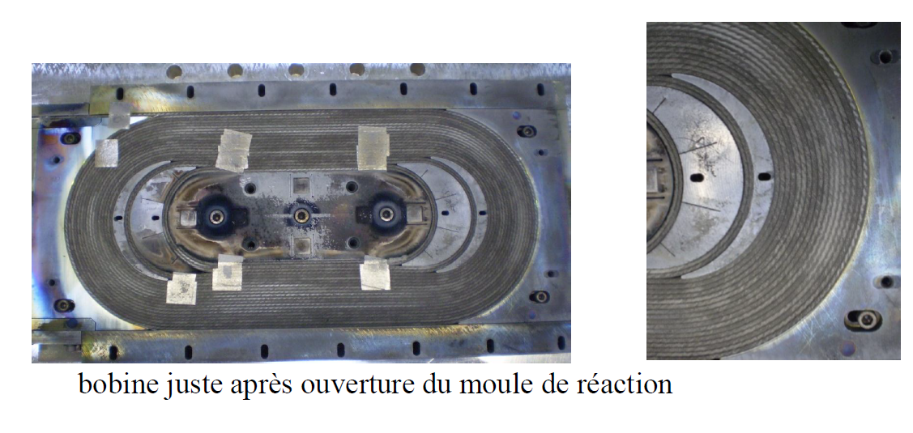
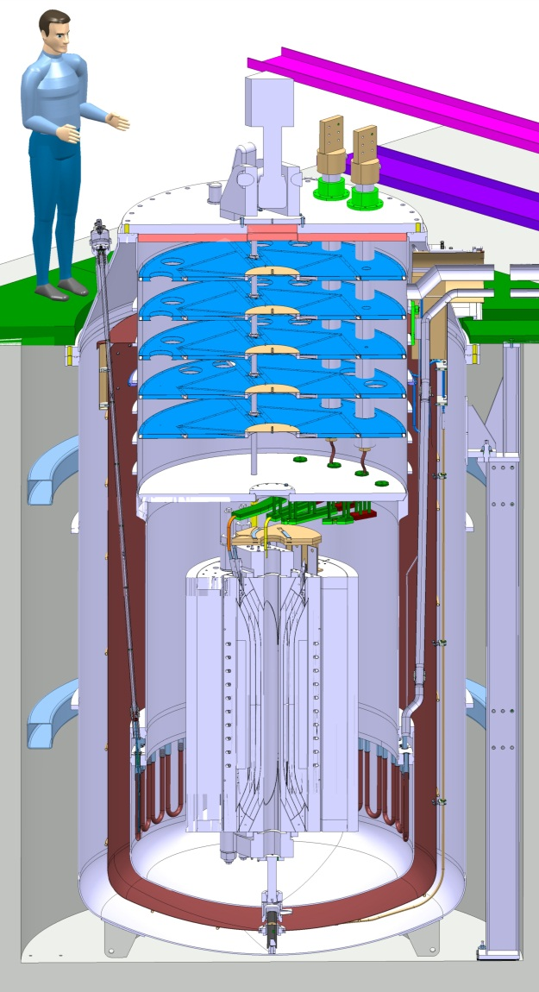
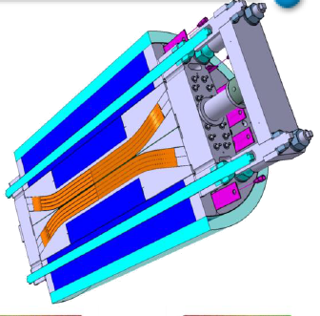
Nb3-Sn, aimants à très haut champs (CEA): vers la haute luminosité du LHC (HL-LHC)
CEA
Aimant FRESCA 2
Nominal magnetic field @ 4.2 K | 13 | T
Ultimate magnetic field @ 1.9 K | 15 | T
Maximum current | 20 | kA
Free aperture diameter | 100 | mm
Coil length | 1.5 | m
Maximum length of the | 2.5 | m
Maximum outer diameter | 1.2 | m
Maximum weight | 19 | t
Maximum stored energy | 10.5 | MJ
Inductance | 60 | mH
Cryostat de test au CERN
Bobine en selle de cheval

Slide 20
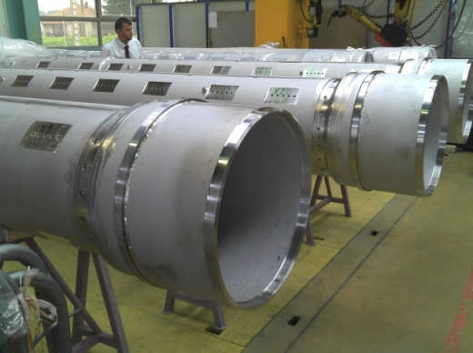
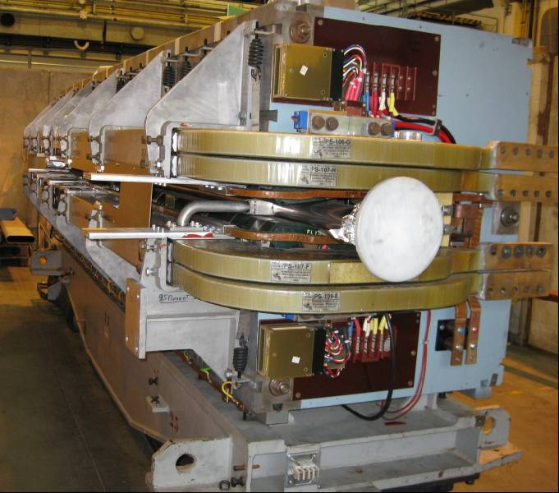
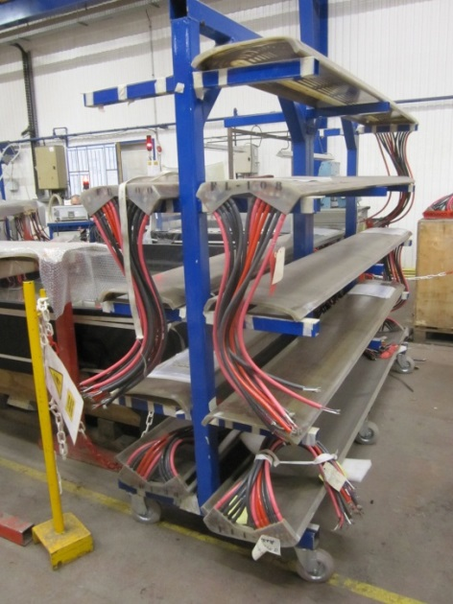
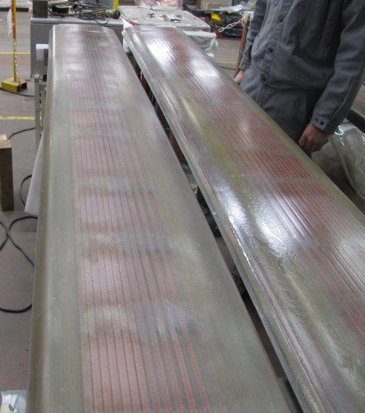
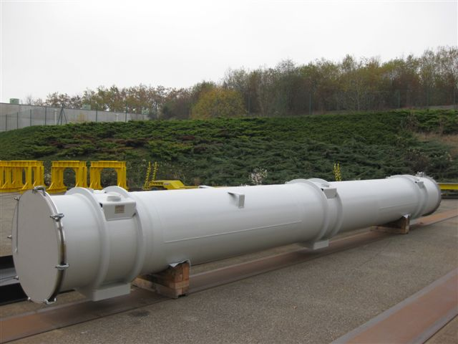
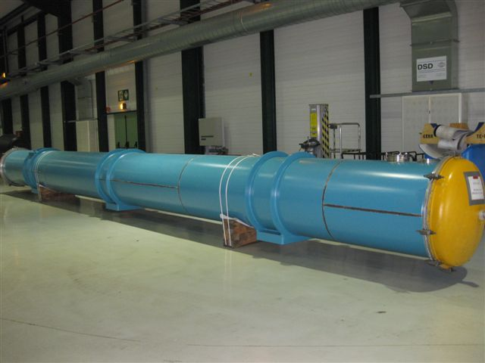
Equipements de réserve (CEA/CNRS):
Assurer l’exploitation du LHC
CNRS-LPSC
Tubes d’inertie quadrupoles LHC
(SDMS, France)
Aimant PS, CERN
Bobines de compensation
(Sigma-Phi, France)
CEA-Saclay
IPNO
Tanks à vide LHC
(CMI, France)

Slide 21


Mesures de transport de chaleur en He II dans des micro canaux (CEA): les théories de Landau et de Gorter-Mellink à l’épreuve
Intérêt pratique: étude du refroidissement des bobines d’aimants dans l’hélium superfluide
P. P. Granieri (CERN), B. Baudouy (CEA)
SEM microscope, sample 1 (a)(b) and sample 2 (c)(d).
Première confirmation expérimentale prouvant l’indépendance des régimes de transport par rapport aux dimensions des canaux à des si petite taille (5x3 μm²!)
→ Landau et Gorter-Mellink ont toujours raison!

Slide 22
Un partenariat dans un contexte privilégié
Un échange fructueux avec des laboratoires d’excellence dans des technologies clé pour les accélérateurs du CERN (aimants, cavités accélératrices, RFQ,…)
Avec des personnes aux compétences uniques
Dépassant les engagements « contractuels », signe de motivation et d’engagement
Permettant de partager des savoir-faire uniques à tous les niveaux
Développant et consolidant un réseau entre spécialistes avec des compétences transposables à bien autres projets et applications présentes ou futures (Hi Lumi, FCC, XFEL, ESS, applications médicales, etc.)
Offrant une expérience très formatrice pour les plus jeunes collègues permettant de hausser le niveau des équipes (ingénieurs/scientifiques/techniciens) de nos laboratoires

Slide 23
Quelques limites aussi…
  Fourniture industrielle d’équipements de conception CERN: certaines expériences malheureuses…
    Cahiers de charges très spécifiques
    Suivis de fabrication lourds en ressources (coté CERN et labos français)
    Trop d’intermédiaires ne facilitent pas le suivi industriel
    → Pas forcement la voie la plus efficace
  Nos langues « administratives » ne sont pas les mêmes:
    Procédures et calendriers d’appel d’offre
    Sélection des firmes et critères d’adjudication
    → Difficultés à suivre nos plannings dans certains cas
  La « distance » entre le CERN et les labos, malgré les moyens de communication d’aujourd’hui:
    Efficacité des échanges pas toujours au rendez-vous (nos calendriers et priorités sont différentes)
    Nécessite plus de déplacements, plutôt sur base régulière (temps, frais… ):
    → Les CSP se sont démontrés essentiels
  Cadres administratifs spécifiques au CEA et au CNRS-IN2P3
    Discussions bilatérales
    Impossibilité de transferts de budget matériel entre les 2 instituts: facteur par fois limitant la flexibilité du cadre
  Néanmoins, un bon apprentissage !

Slide 24
Les éléments clés de cette réussite
Engagement et professionnalisme des personnes, où l’obtention des résultats prime
Volonté de travailler ensemble à des objectifs communs, dans un vrai esprit de partenariat
Compétences spécifiques, voir uniques, dans des domaines techniques pointus
Un cadre du protocole suffisamment flexible pour s’adapter a un contexte changeant
Pilotage par le CSP suffisant pour coordonner et réorienter le travail selon le besoin

Slide 25








Merci pour votre attention !

